Slide 1

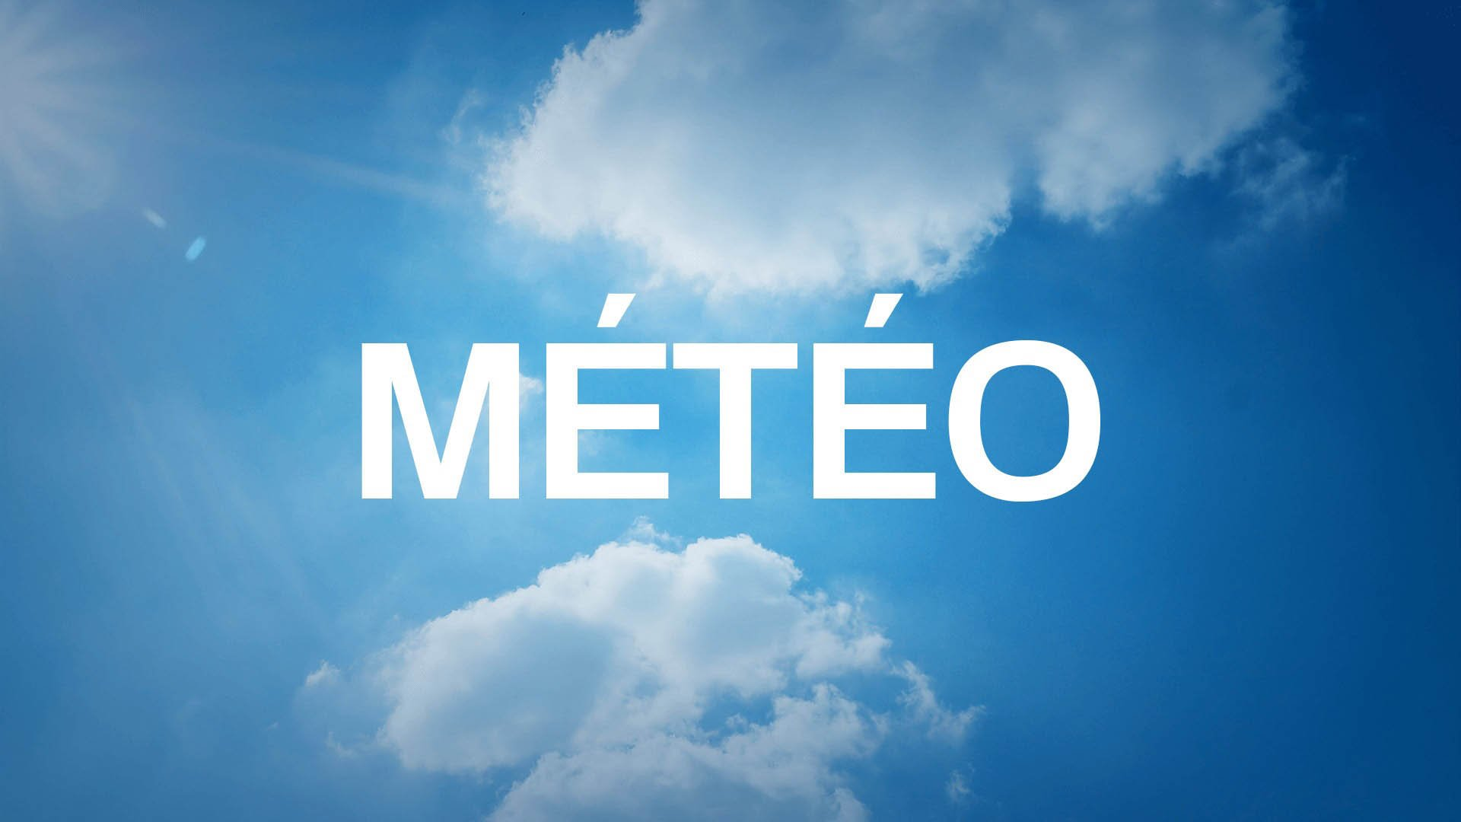
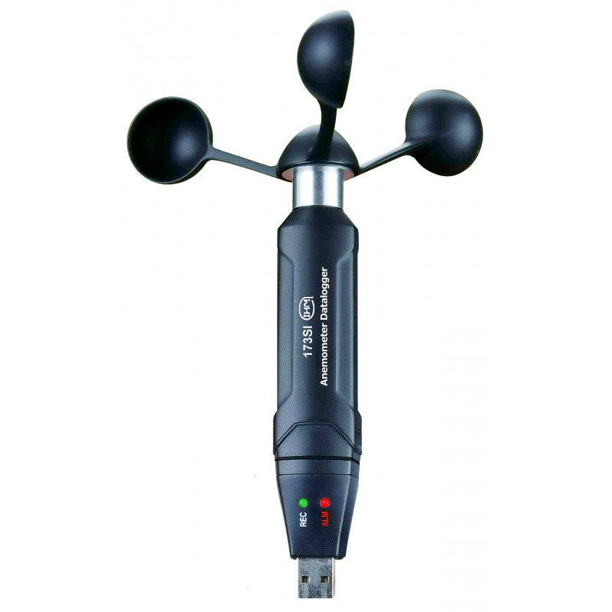
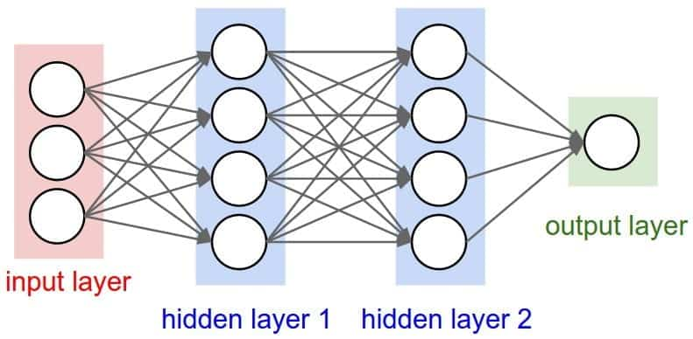
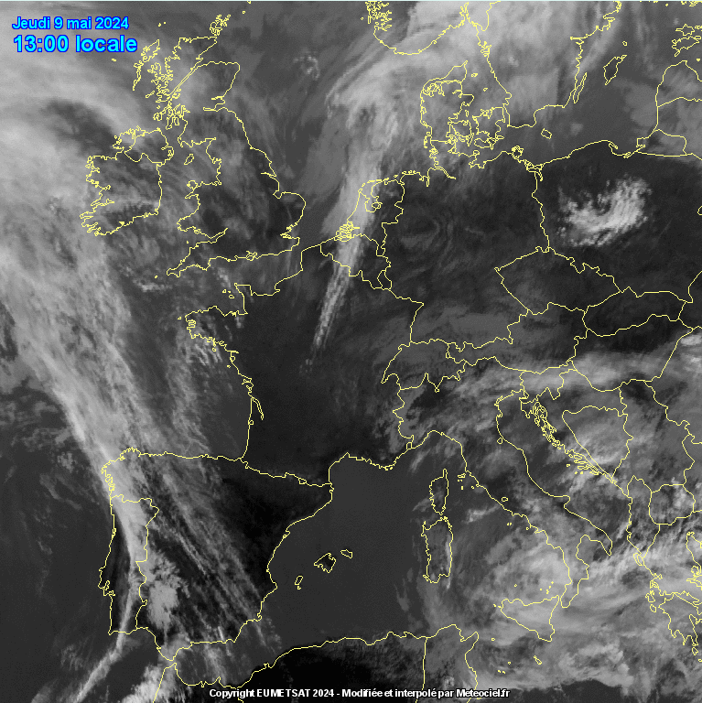
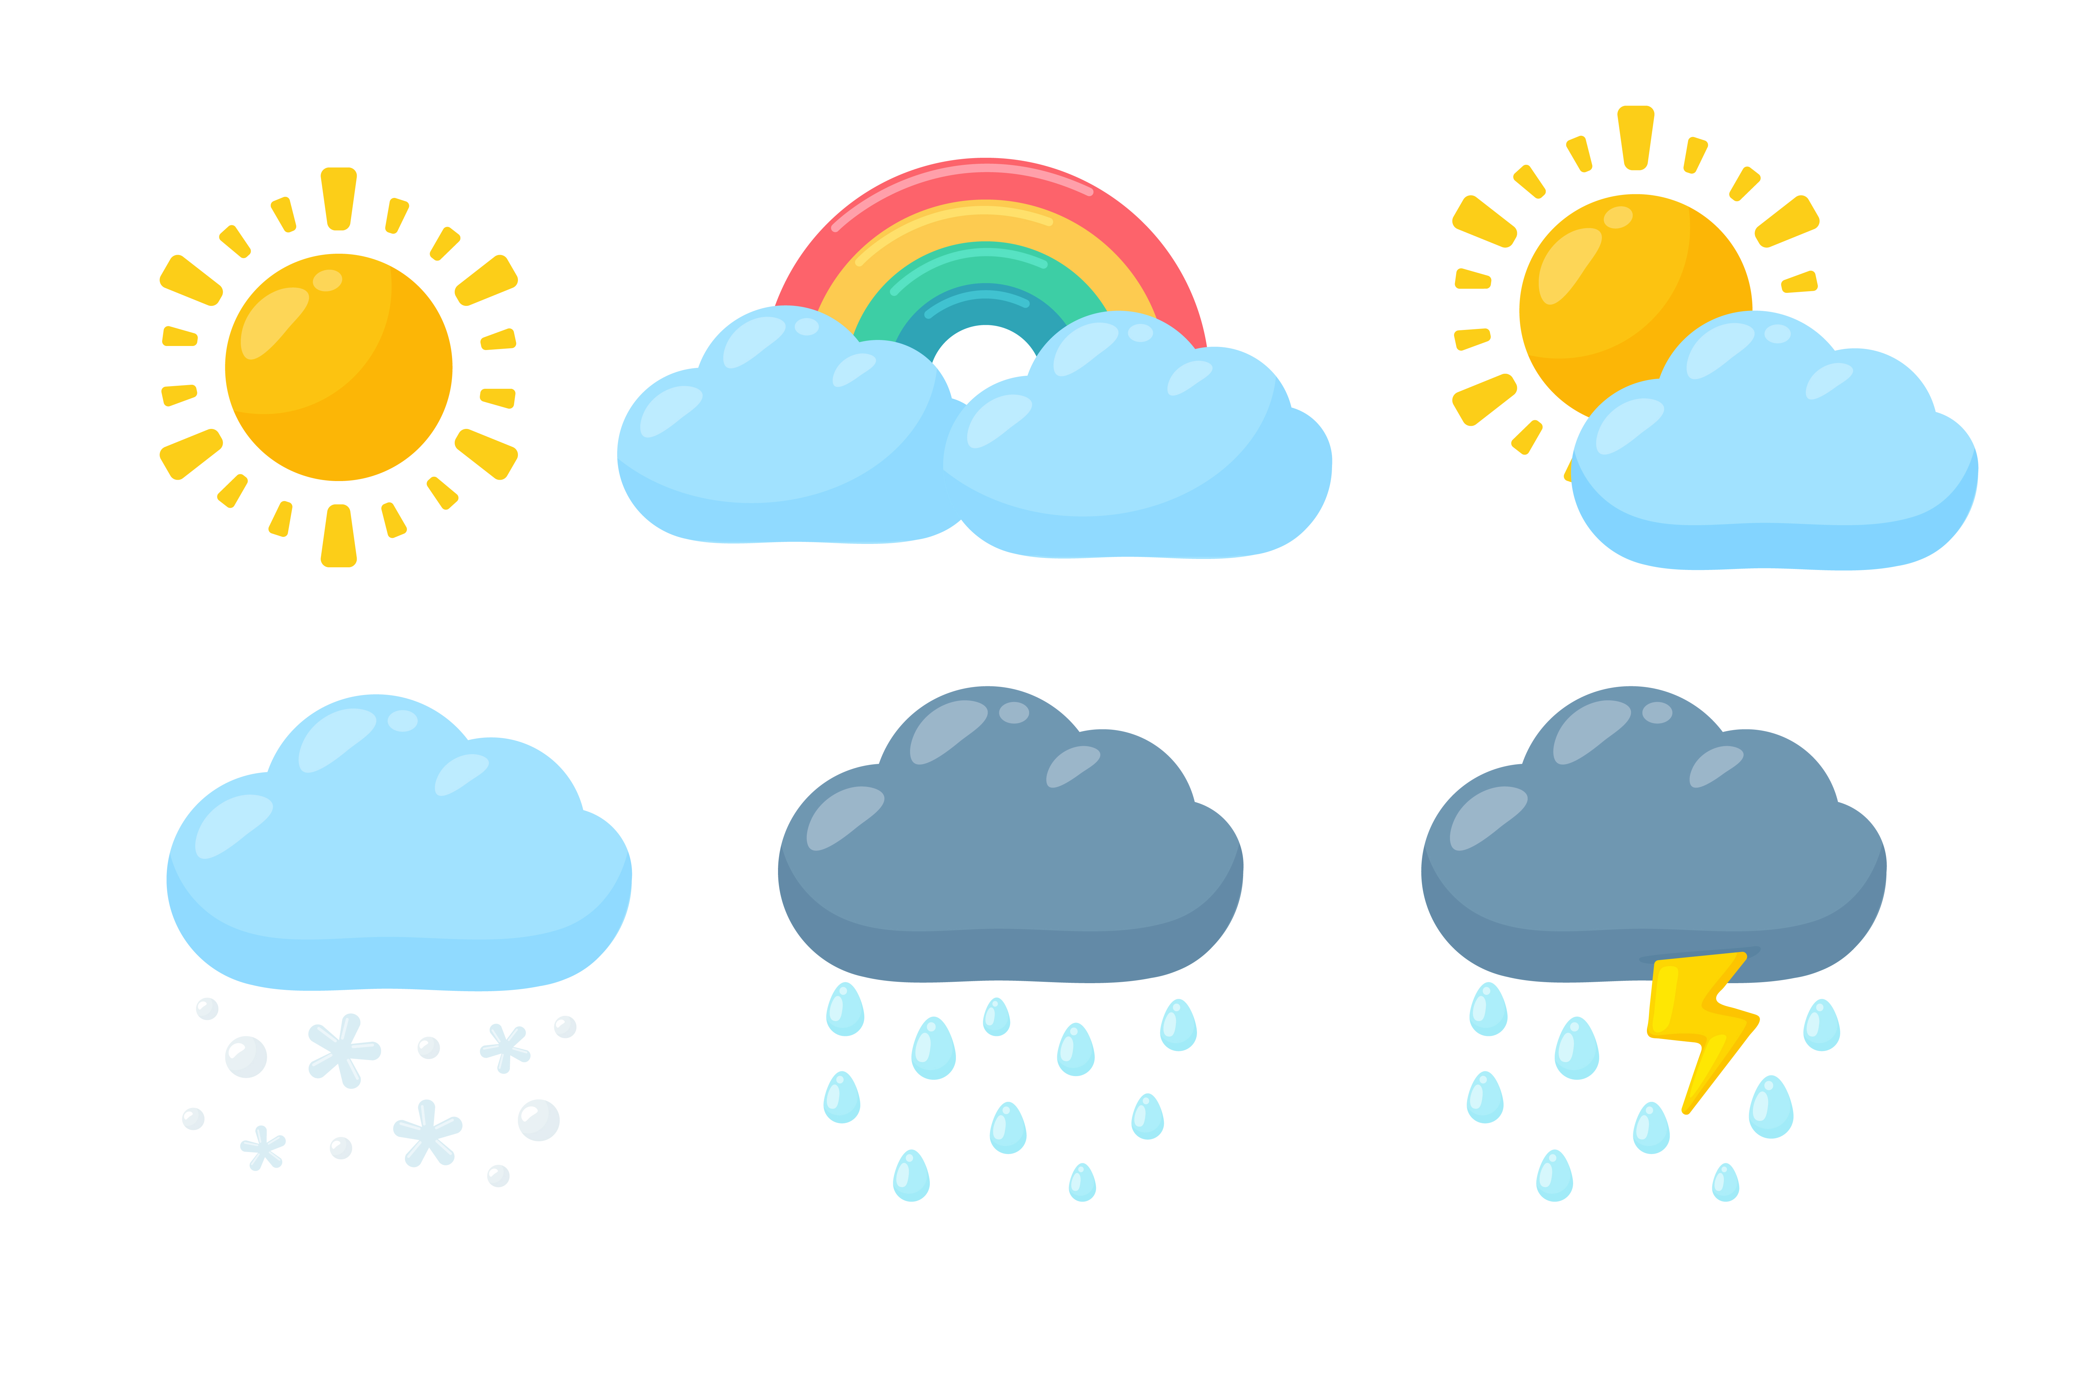
Présentation Projet numérique

Slide 2
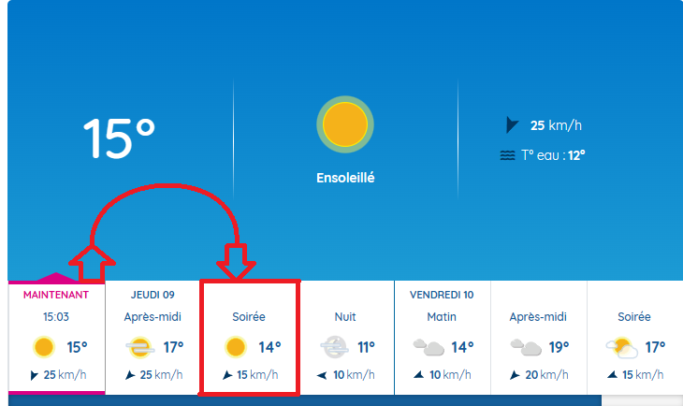




?
?
?

Slide 3
Peut on prévoir la météo à notre échelle ?

Slide 4
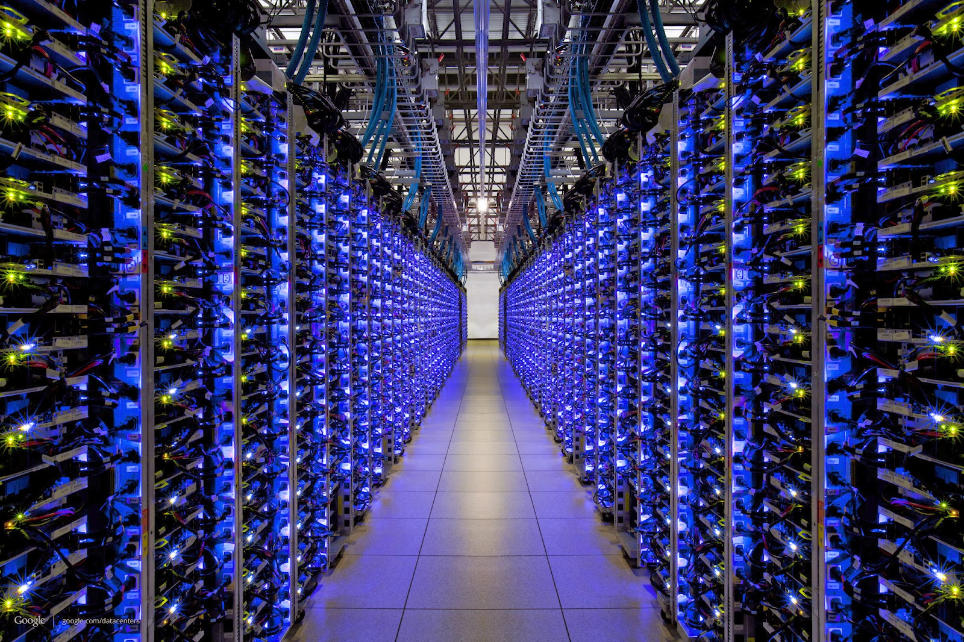
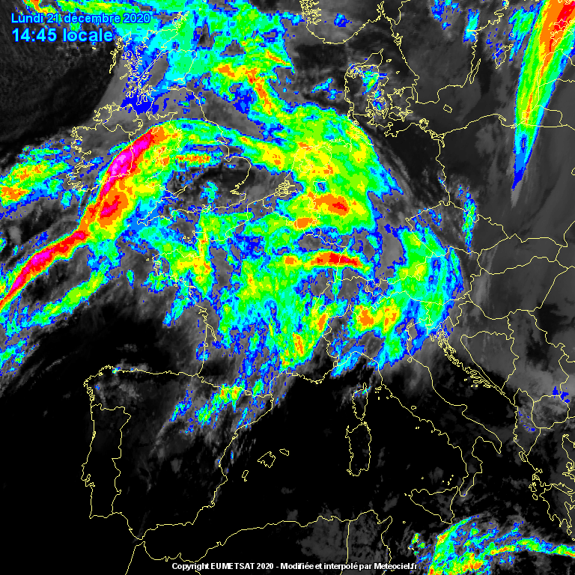
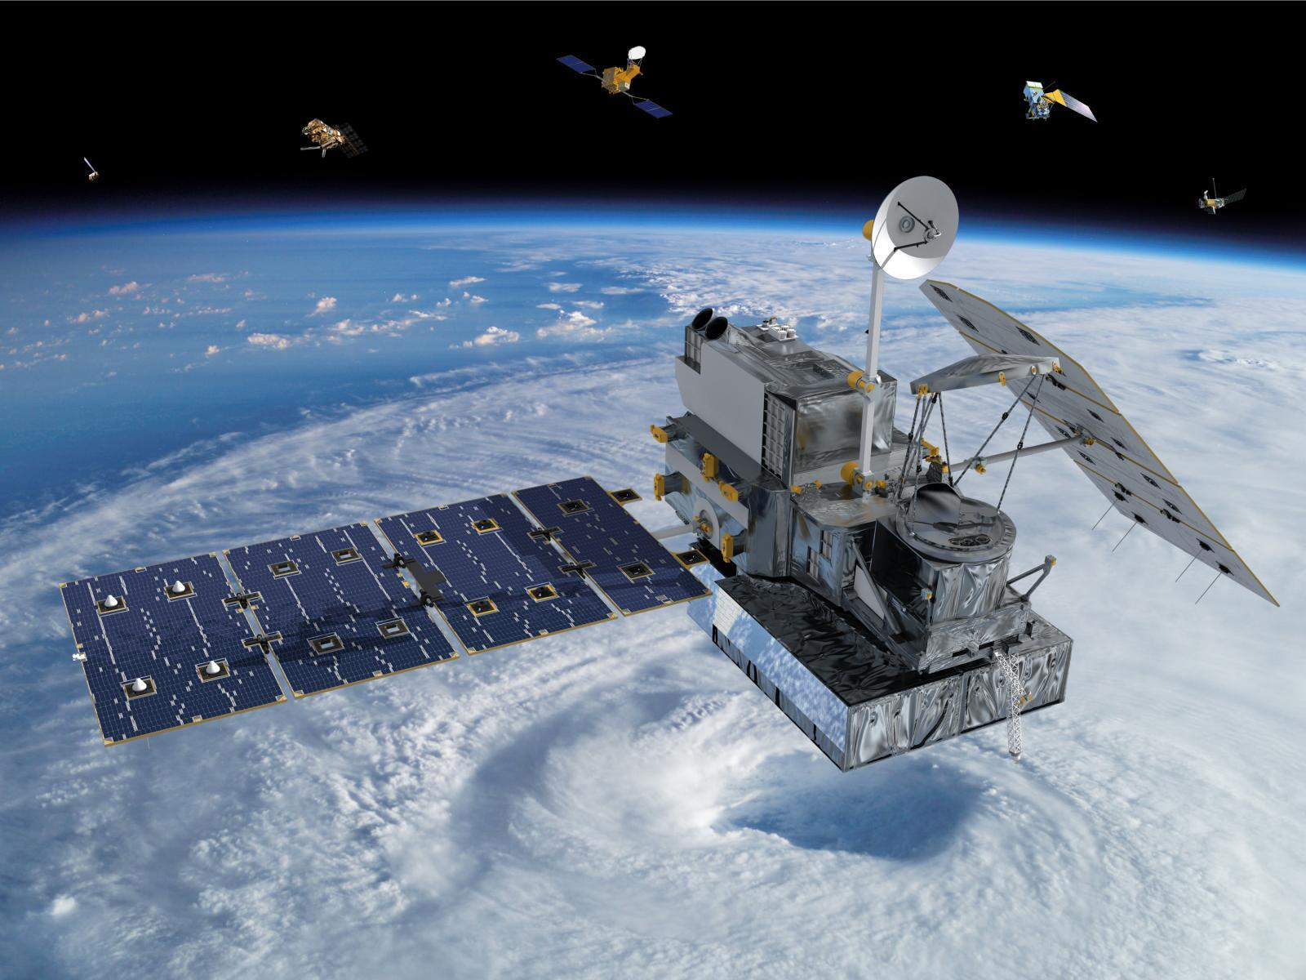
Peut on prévoir la météo à notre échelle ?

Slide 5
Précision des méthodes ?
Aléatoire ?
100 % ?!
40 %
50 %
Méthode 1 : ?
Méthode 2 : ?
90 %
20 %

Slide 6
Plan :
I : les méthodes de mesure
II : les procédés/méthodes
III : Comparaison et conclusion

Slide 7
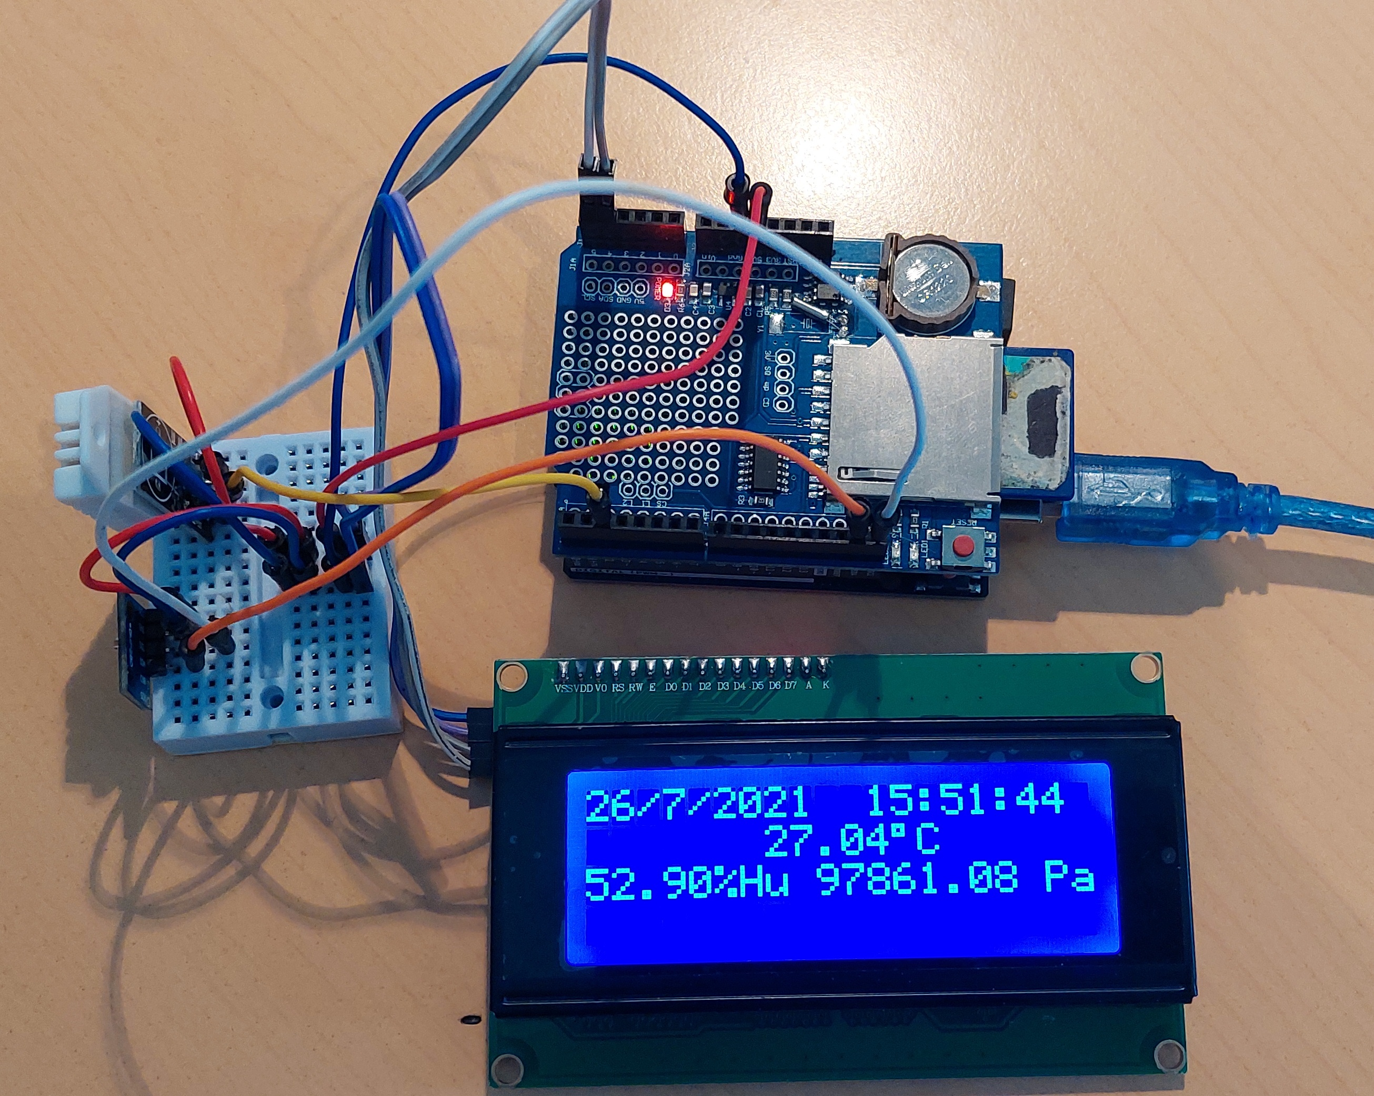
I : les méthodes de mesures
Station météo Arduino

Slide 8
I : les méthodes de mesures
Station météo Arduino

Slide 9
I : les méthodes de mesures
Station météo Arduino
Anémomètre

Slide 10
I : les méthodes de mesures
Station météo Arduino
Anémomètre

Slide 11



I : les méthodes de mesures
Station météo Arduino
Anémomètre

Slide 12
I : les méthodes de mesure
Les différentes valeurs mesurées :
  La pression
  La température
  Le taux d’humidité
  La direction du vent (N, NE, E, …)
  La vitesse du vent

Slide 13
I : les méthodes de mesures
Les différentes observations effectuées :
  Taux de nuages
  Taux de pluie
  La visibilité que nous avions

Slide 14
II : les procédés/méthodes
Prévisions :
Pression
Température
Taux d’humidité
Direction vent
Vitesse vent
Taux nuage
Taux pluie
visibilité

Slide 15
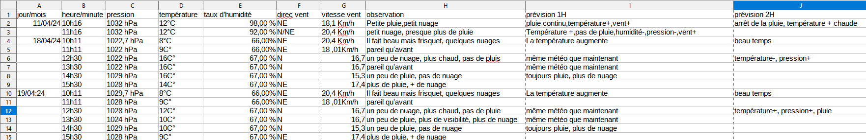
II : les procédés/méthodes
Prévisions :
Pression
Température
Taux d’humidité
Direction vent
Vitesse vent
Taux nuage
Taux pluie
visibilité
90 % de précision pour 1 heure

Slide 16
II : les procédés/méthodes
Prévisions :
Pression
Température
Taux d’humidité
Direction vent
Vitesse vent
Taux nuage
Taux pluie
visibilité
1029 hPa
19 C°
76 %
Sud Ouest
23 Km.h⁻¹
Pour 1 heure :
90 %
30 %

Slide 17
II : les procédés/méthodes
Prévisions :
Pression
Température
Taux d’humidité
Direction vent
Vitesse vent
Taux nuage
Taux pluie
visibilité
1012 hPa
8 C°
90 %
Nord
12 Km.h⁻¹
Pour 2 heure :
70 %
20 %

Slide 18
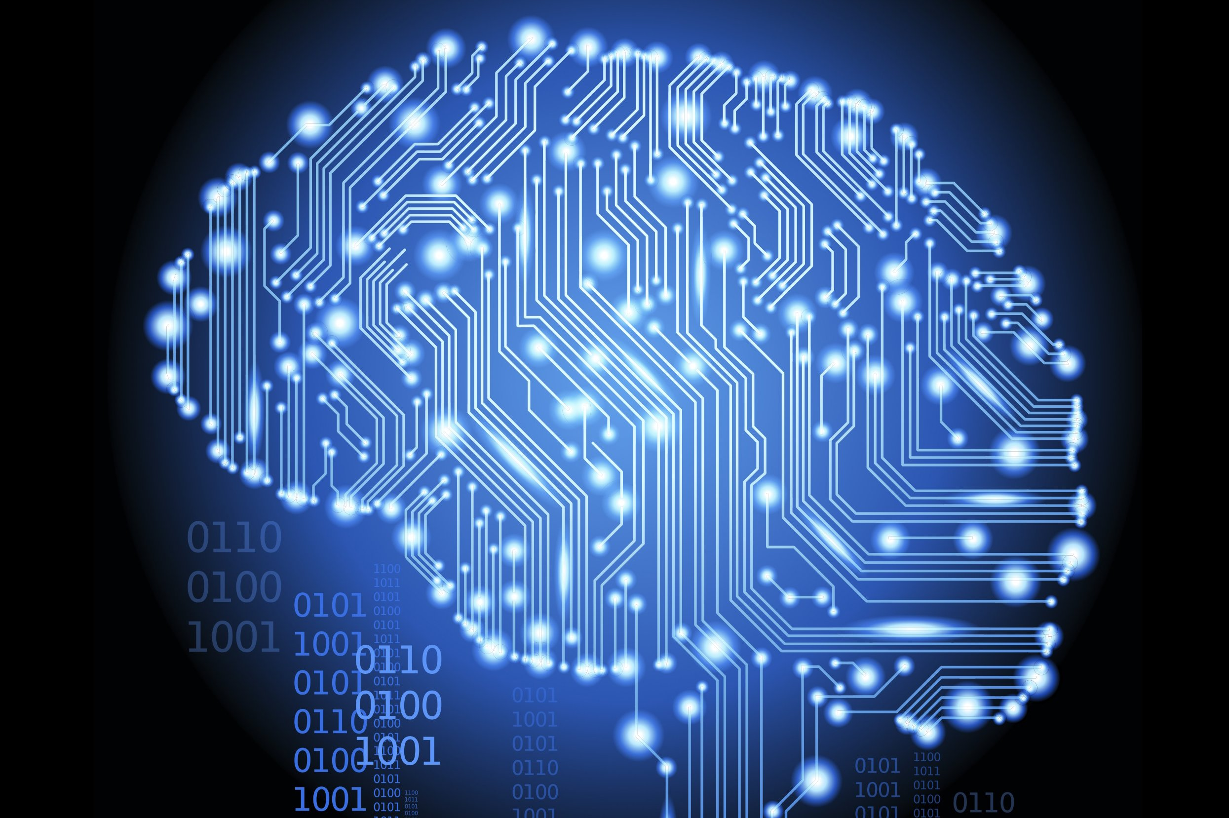
II : les procédés/méthodes
Les Intelligences artificielles

Slide 19


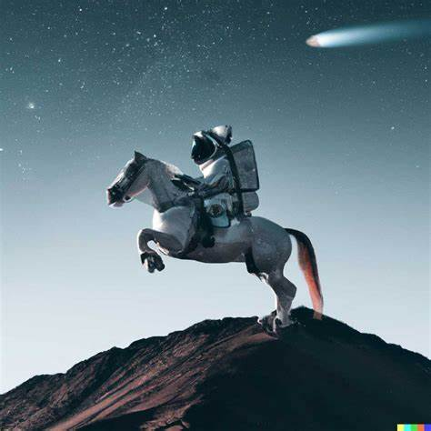
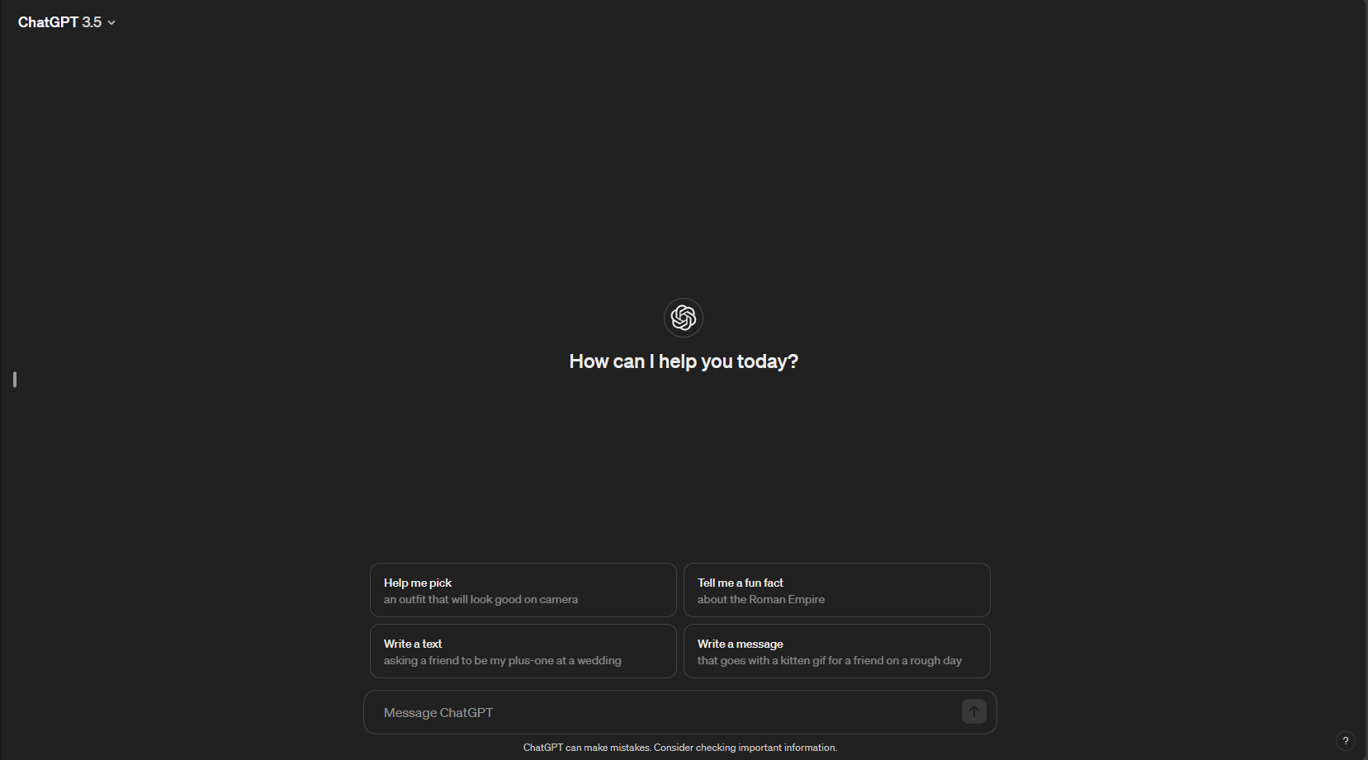
II : les procédés/méthodes
Les Intelligences artificielles

Slide 20
II : les procédés/méthodes

Slide 21
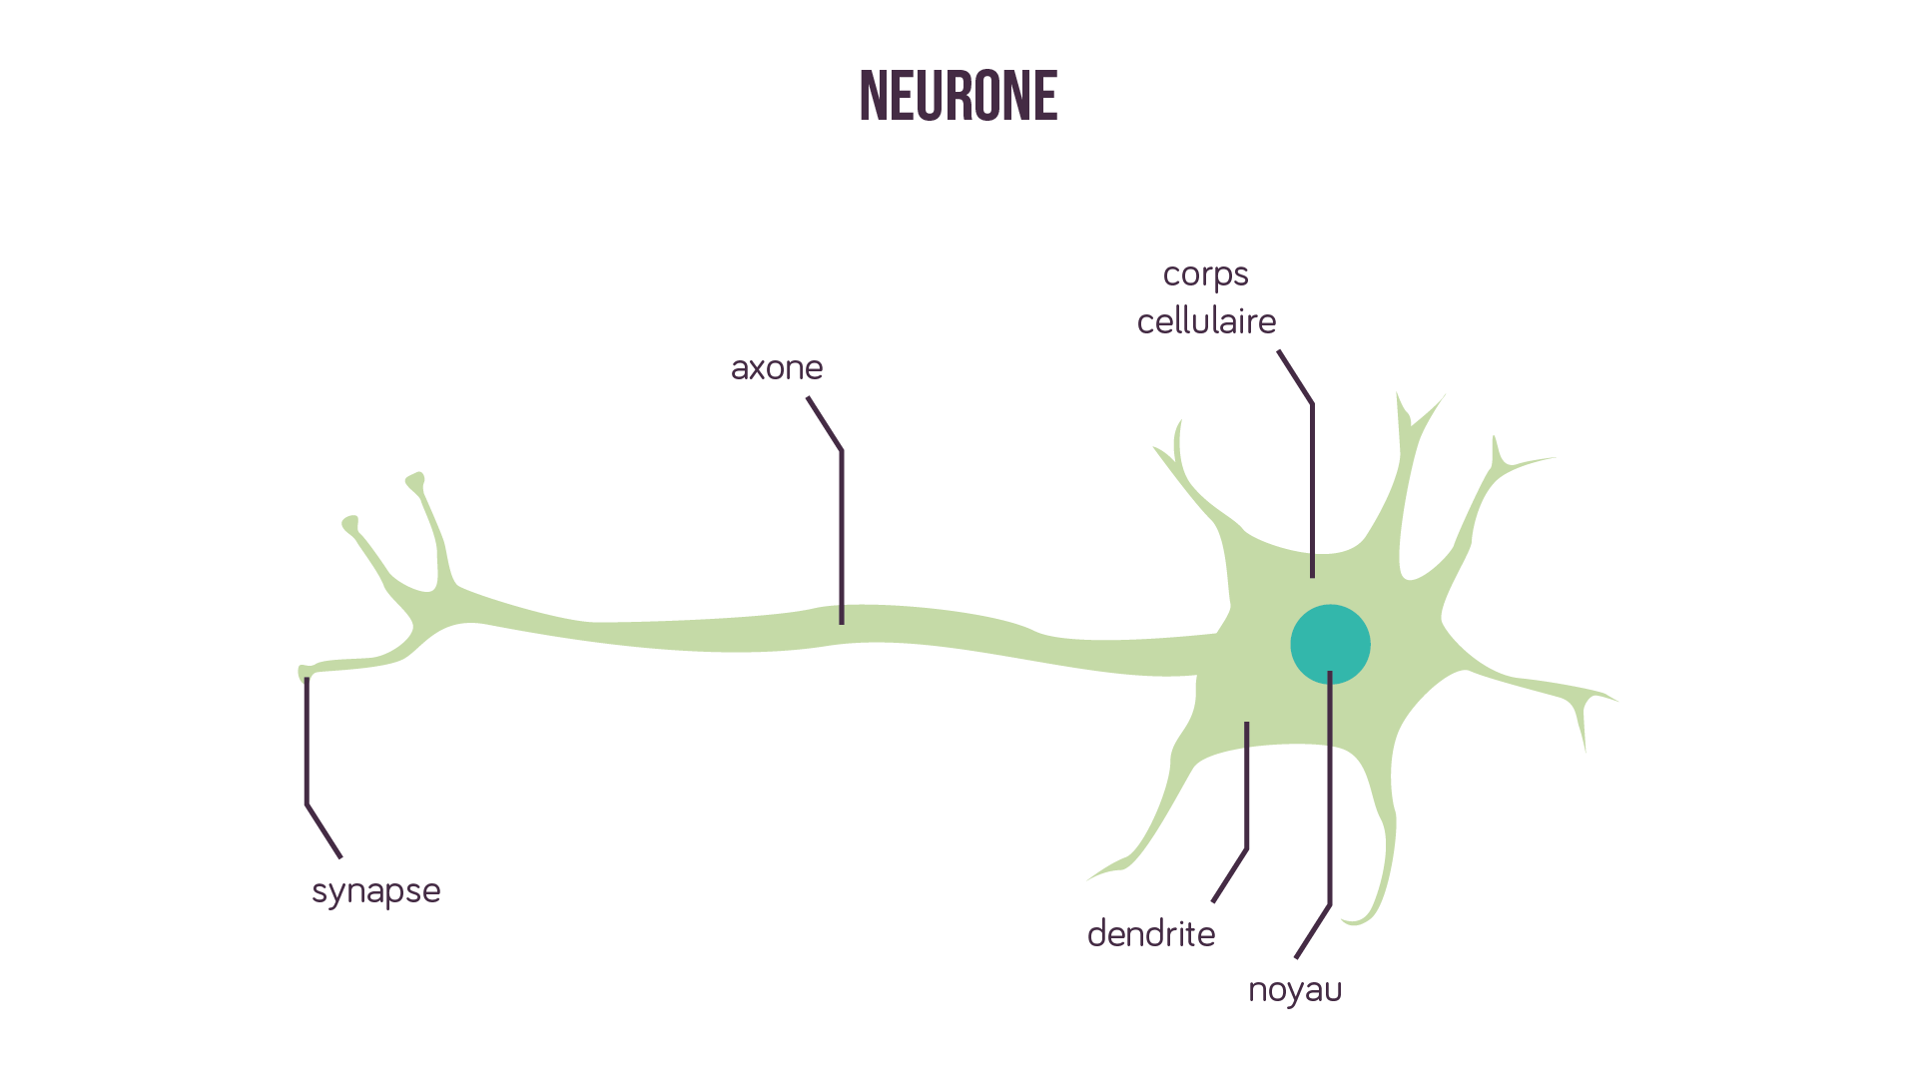
II : les procédés/méthodes
Entrée
sortie

Slide 22
II : les procédés/méthodes
Poids P = force de connexion avec le neurone précédent
Entrée
sortie
Biais B

Slide 23
II : les procédés/méthodes
Poids P = force de connexion avec le neurone précédent
Entrée
sortie
sortie
sortie
f : fonction quelconque
Biais B
f (
+
)
=
X
B
sortie
Entrée
P

Slide 24
II : les procédés/méthodes
Poids P1
Biais B
E1
E2
sortie
S =
X
+
X
X
X
Poids P2
E1
P1
X
+
X
P1
E2
P2
E3
P3
Poids P3
E3
sortie
=
f (
)
S + B

Slide 25
II : les procédés/méthodes

Slide 26
II : les procédés/méthodes
Idée 1 : Faire 1 grande IA pour chaque intervalle d’heure

Slide 27
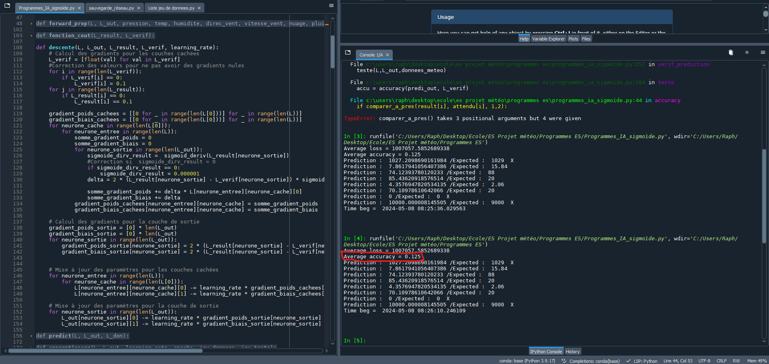
II : les procédés/méthodes
Idée 1 : Faire 1 grande IA pour chaque intervalle d’heure
12,5 % de précision

Slide 28
II : les procédés/méthodes
Idée 2 : Faire de plus petites IA

Slide 29
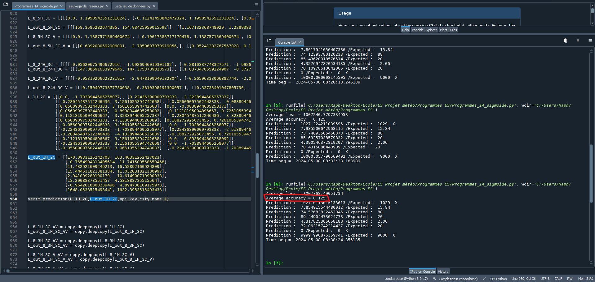
II : les procédés/méthodes
Idée 2 : Faire de plus petites IA
Encore 12,5 % de précision

Slide 30
II : les procédés/méthodes
Idée 3 : Faire 8 petites IA qui donneraient chacune une prévision
IA 1
Pression
IA 2
Température
IA 3
Taux d’humidité
IA 4
Direction vent
Données
IA 5
Vitesse vent
IA 6
Taux nuages (entre 0 et 1)
IA 7
mm de pluie qui doit tomber durant l’heure
IA 8
Visibilité (de 0 à 10 000)

Slide 31
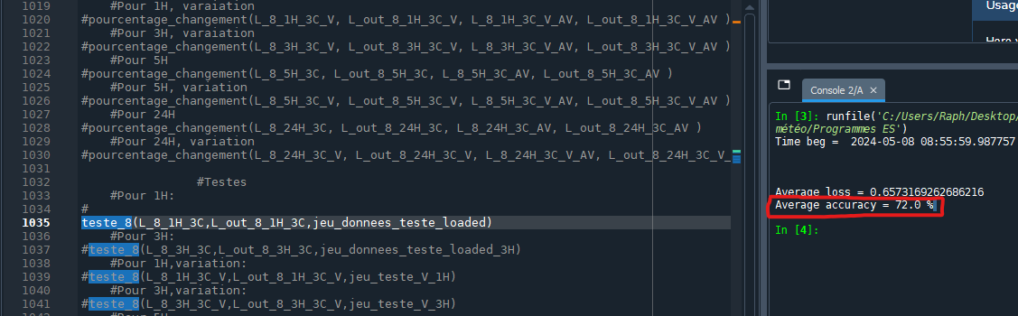
II : les procédés/méthodes
Idée 3 : Faire 8 petites IA qui donneraient chacune une prévision
Pour 1 heure dans le futur :
72 % de précision

Slide 32
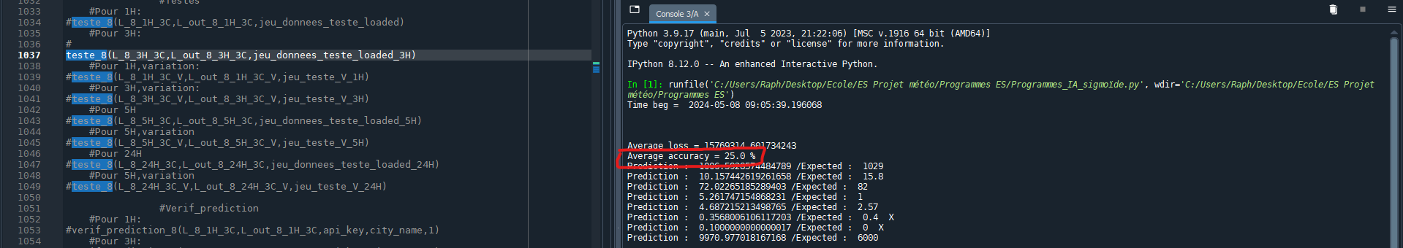
II : les procédés/méthodes
Idée 3 : Faire 8 petites IA qui donneraient chacune une prévision
Pour 3 heures dans le futur :
25 % de précision

Slide 33
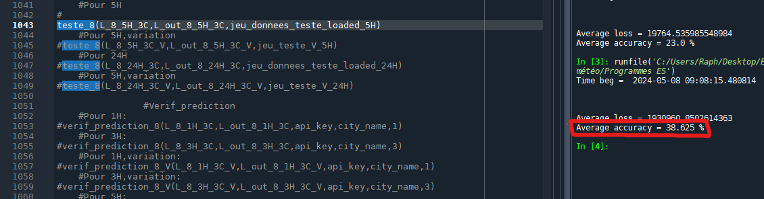
II : les procédés/méthodes
Idée 3 : Faire 8 petites IA qui donneraient chacune une prévision
Pour 3 heures dans le futur :
25 % de précision
Pour 5 heures dans le futur :
38,5 % de précision

Slide 34
II : les procédés/méthodes
Idée 3 : Faire 8 petites IA qui donneraient chacune une prévision
Pour 24 heures dans le futur ?

Slide 35
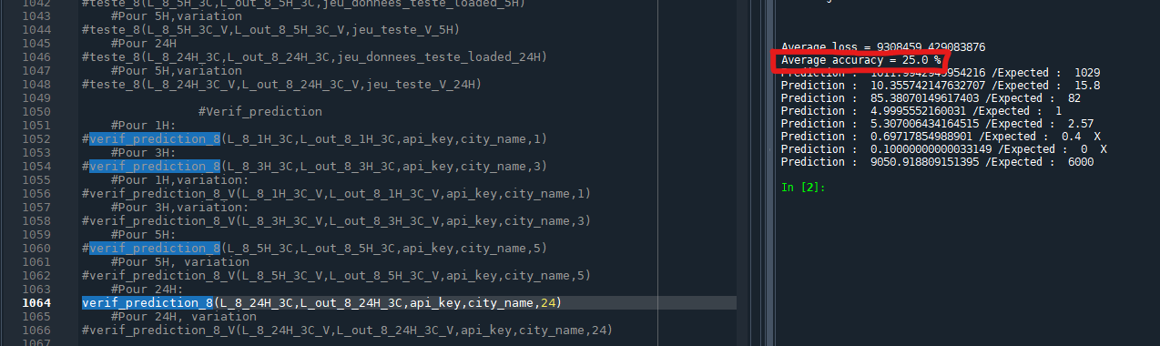
II : les procédés/méthodes
Idée 3 : Faire 8 petites IA qui donneraient chacune une prévision
Pour 24 heures dans le futur :
25 % de précision

Slide 36
II : les procédés/méthodes
Pression
Température
Taux d’humidité
Direction vent
Vitesse vent
Taux nuage
Taux pluie
visibilité

Slide 37
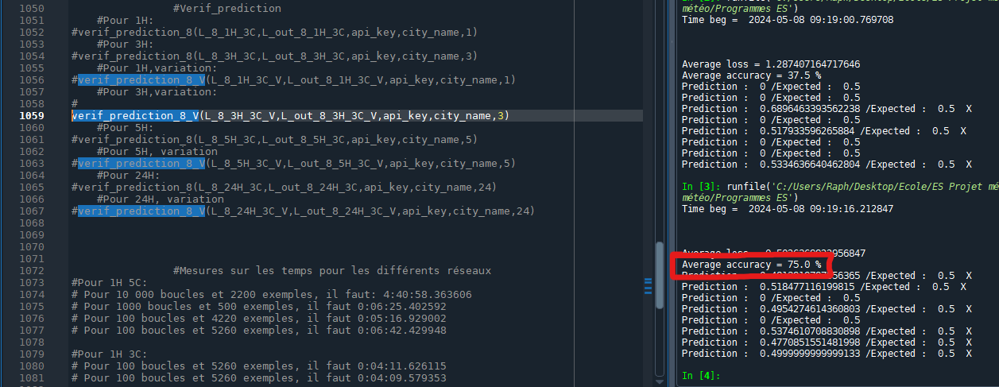
II : les procédés/méthodes
Idée 4: Faire 8 petites IA qui donneraient le sens de variation des valeurs
Pour 3 heures dans le futur :
75 % de précision

Slide 38
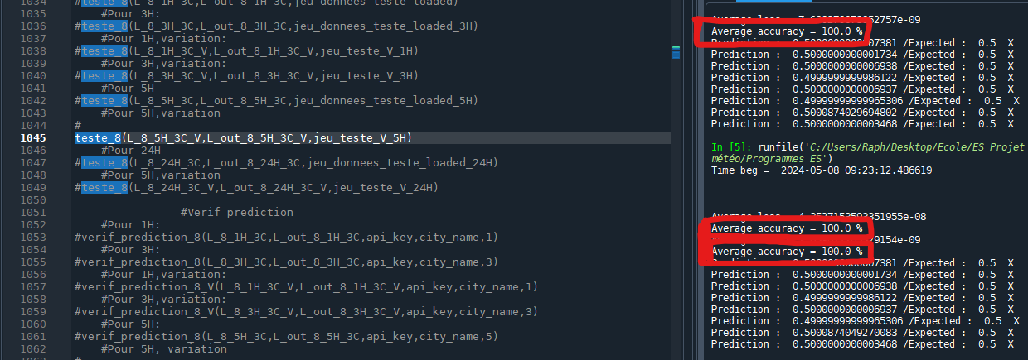
II : les procédés/méthodes
Idée 4: Faire 8 petites IA qui donneraient le sens de variation des valeurs
Pour 5 heures dans le futur :
100 % de précision

Slide 39
III: Comparaison et conclusion
Peut on prévoir la météo à notre échelle ?

Slide 40
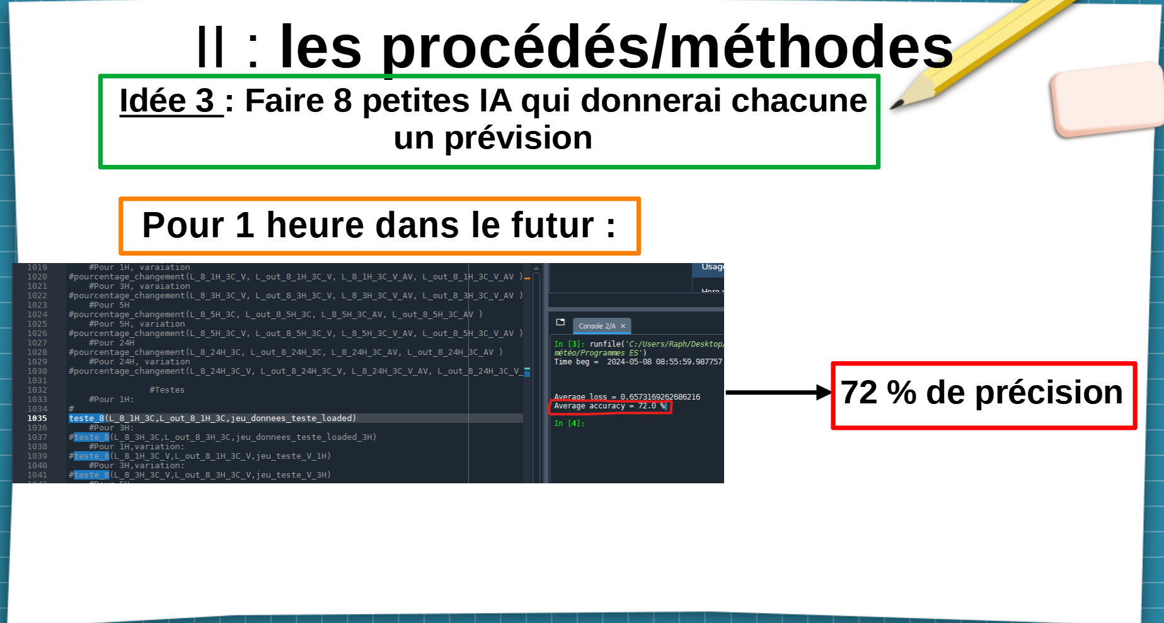
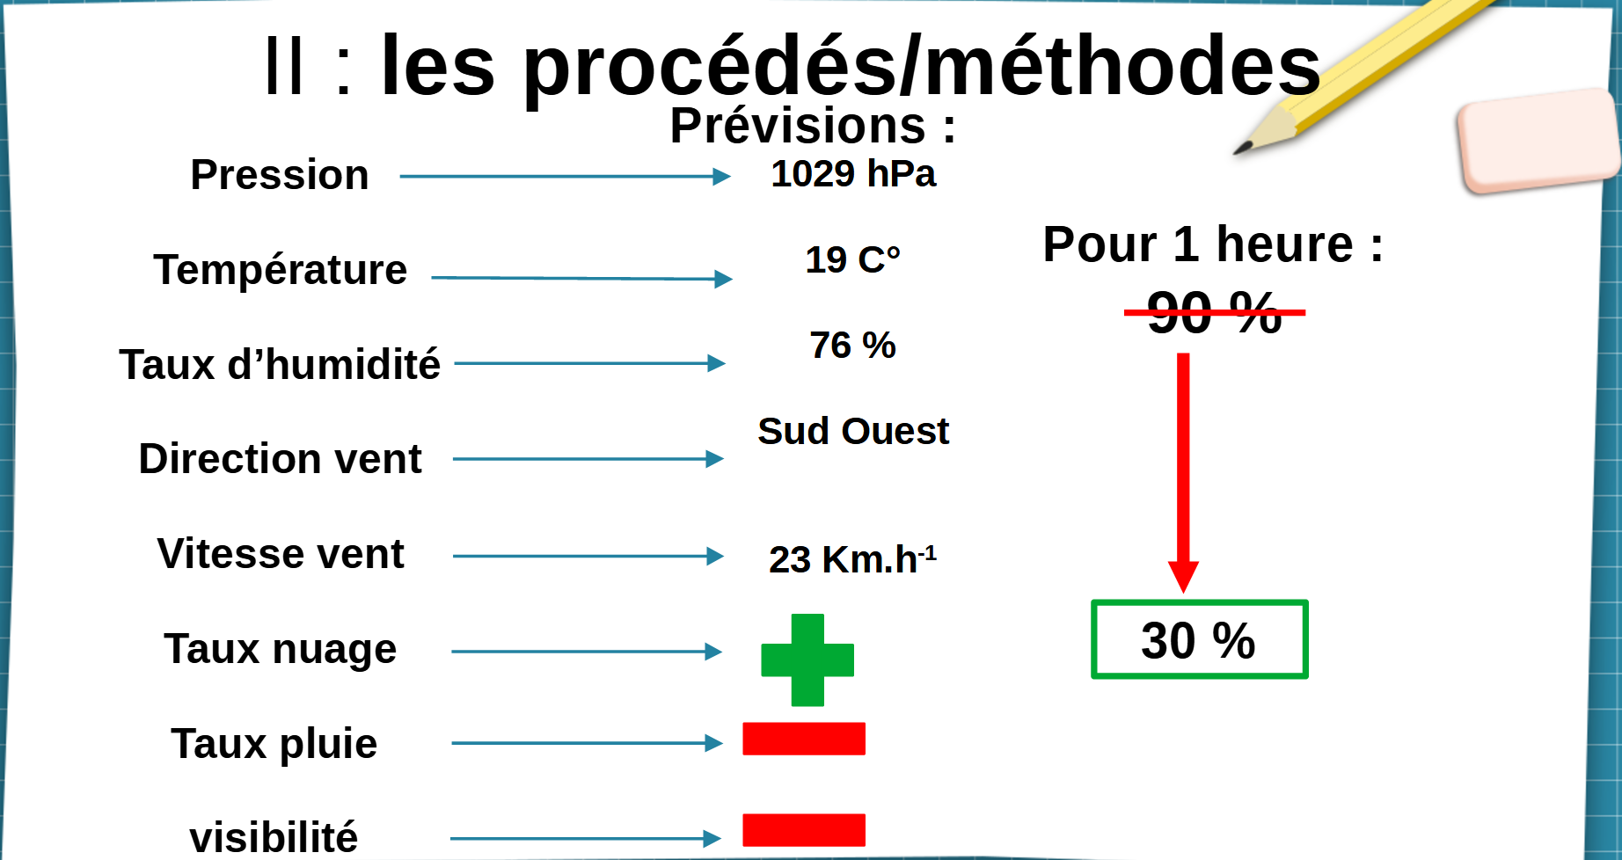
III: Comparaison et conclusion
IA > Humain
>

Slide 41
III: Comparaison et conclusion
Peut on prévoir la météo à notre échelle ?

Slide 42
III: Comparaison et conclusion
Peut on prévoir la météo à notre échelle ?

